Slide 1


Formula One Race Data
Nils CHARRIER
Pierre-Maxime COSTA
Edouard DANSETTE
Jules ROUSSEAU
Maxime THOOR
Louis TINEL

Slide 2
Planification
La semaine dernière :
SEMAINE 3 (du 20/09/2020 au 27/09/2020)
Ecriture de l’introduction du rapport
Faire une étude préalable du fonctionnement des écuries de F1 et dans le monde automobile
Rechercher des modèles statistiques ou des réseaux de neurones pour notre projet
Elaboration du MCD
Compréhension du fonctionnement d’un ETL

Slide 3
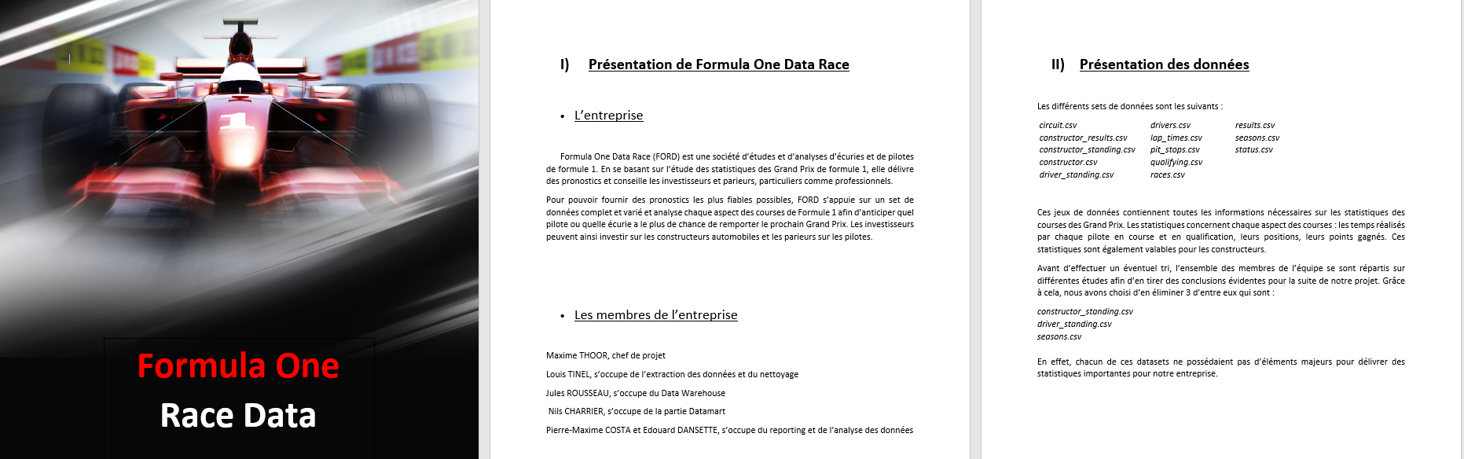
Introduction du rapport

Slide 4
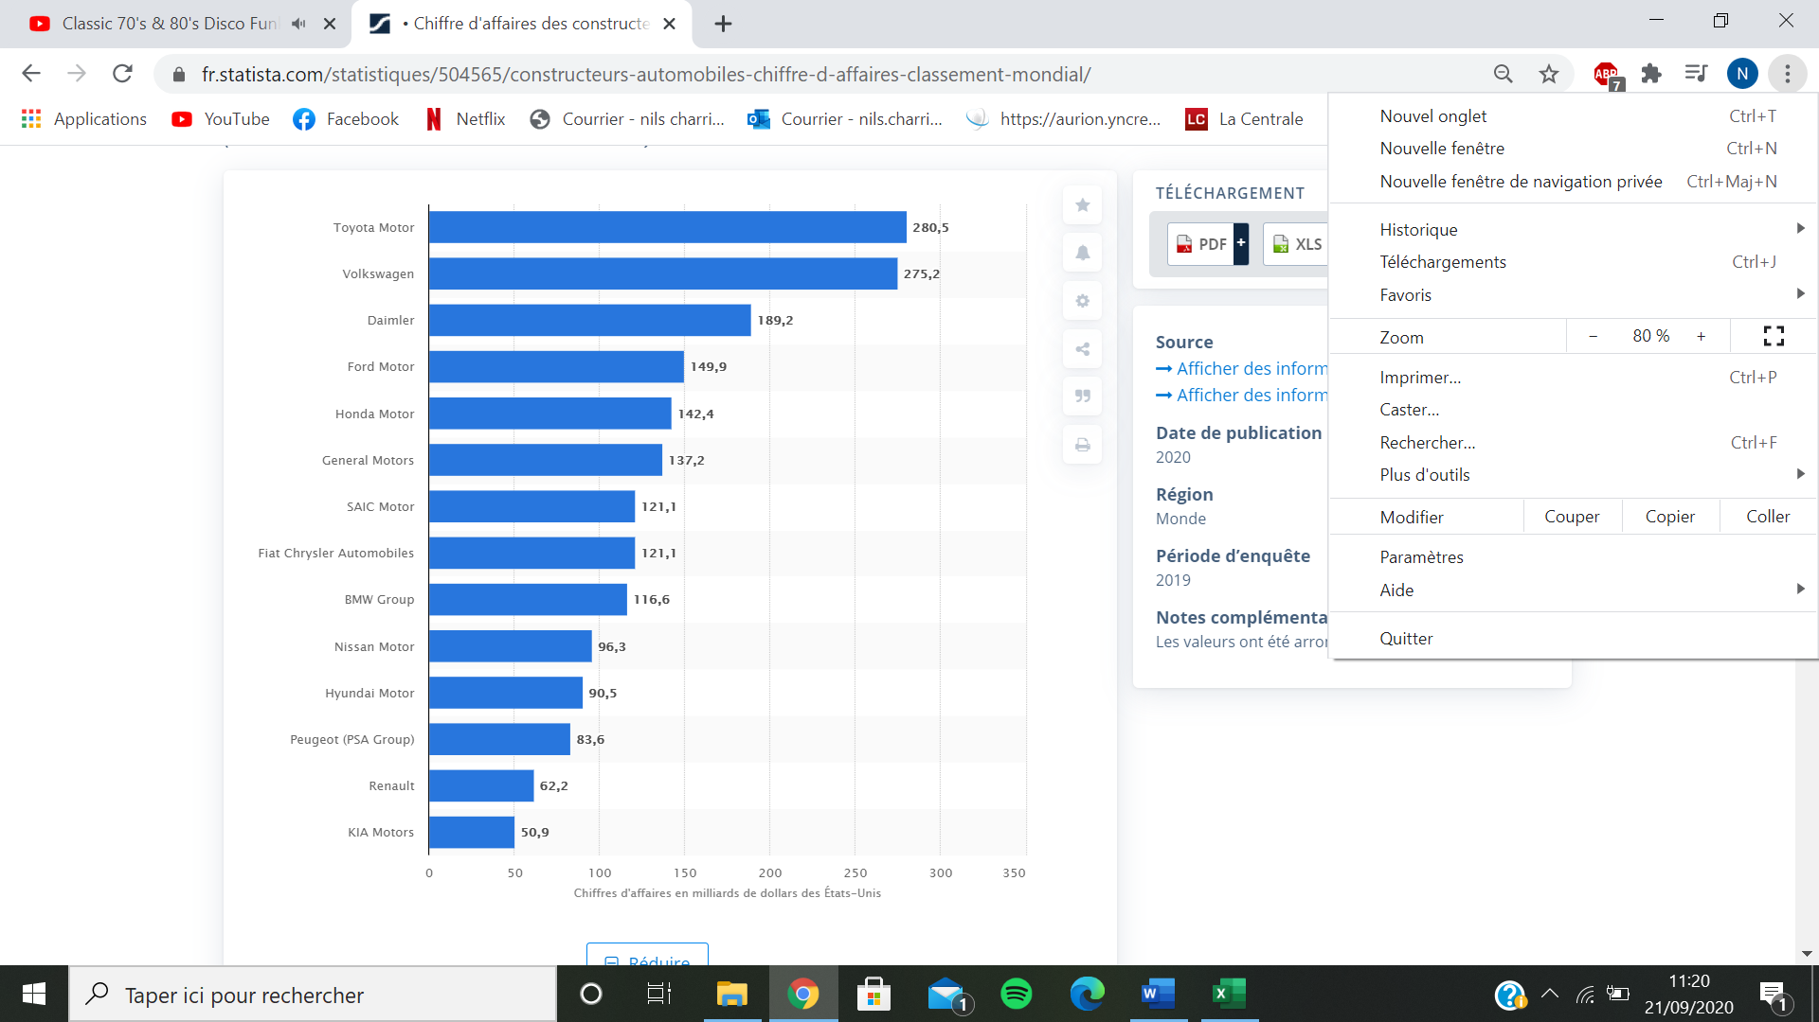
L’Etude du marché automobile pour une meilleure prédiction:

Slide 5
Elaboration du MCD

Slide 6
Planification
Cette semaine :
La semaine prochaine :
SEMAINE 4 (du 28/09/2020 au 04/09/2020)
Finir la préparation des données
Comprendre l’ETL et réaliser notre Base De Données
Ecrire la stratégie de manipulation des données
SEMAINE 5 (du 05/09/2020 au 11/10/2020)
Commencer l'analyse prédictive à partir de la base de données
Avec le travail de la semaine 3, voir ce qu'il est déjà possible de faire (graphiques simples sur différentes évolutions par exemple...) pour lotir le projet
Validation intermédiaire de la conception et de la réalisation

